Slide 1

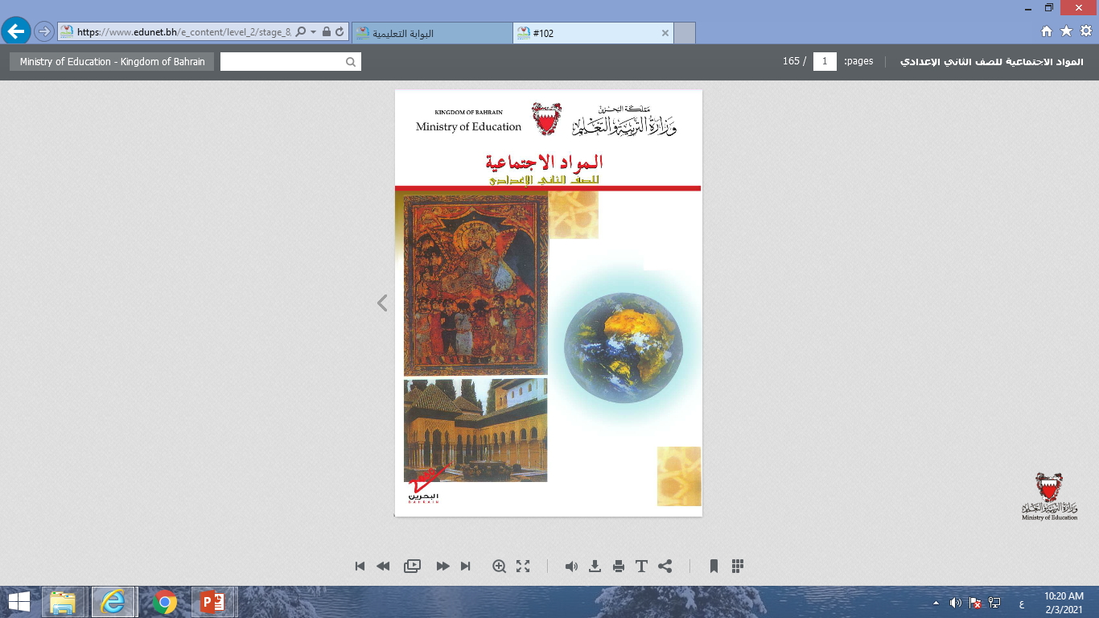
المواد الاجتماعية / الصف الثاني الإعدادي
الدرس 32: الخلافة العبّاسية (1)
الدعوة العبّاسية
رقم الصفحة 100-101
وزارة التربية والتعليم –الفصل الدراسي الثاني 2020-2021م

Slide 2

الخلافة العباسية(1)- الدعوة العباسية
أهداف الدرس
يتوقّع من الطّالب في نهاية الدّرس أن:
يعلل قيام الخلافة العباسية.
يحدد طريقة وصول العباسيين للحكم.
يبين كيفية سقوط ونهاية الدولة الاموية.
وزارة التربية والتعليم –الفصل الدراسي الثاني 2020-2021م

Slide 3
الخلافة العباسية(1)- الدعوة العباسية
المقدّمة
في عام 132هـ / 750م ، اسقط العباسيون الخلافة الأموية ، وأسسوا خلافة جديدة هي الخلافة العباسية.
فما الخطوات التي اتخذها العباسيون للوصول إلى الحكم؟ وكيف كانت نهاية الدولة الأموية؟
وزارة التربية والتعليم –الفصل الدراسي الثاني 2020-2021م

Slide 4
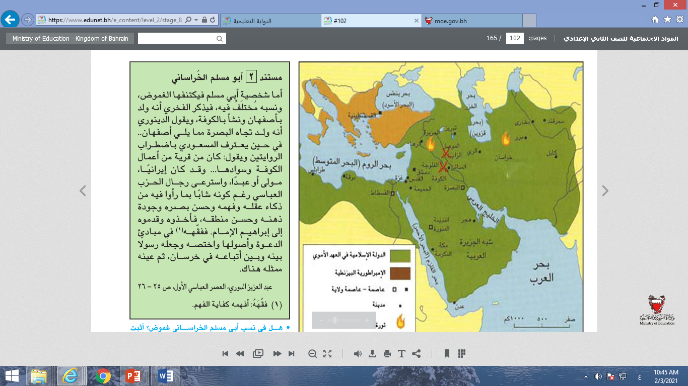
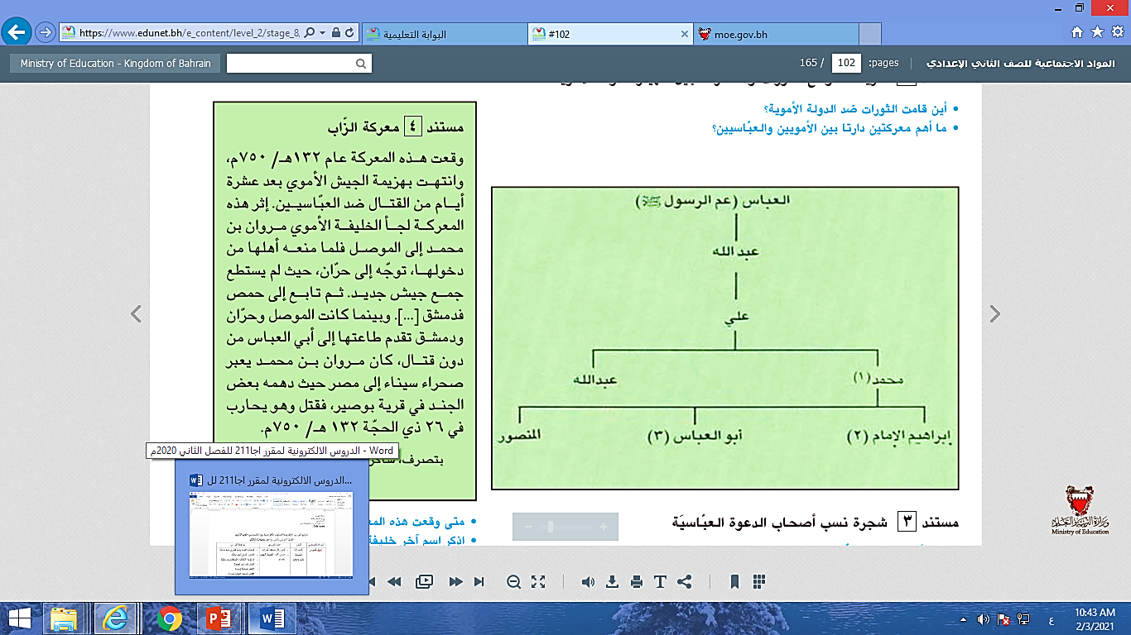
الخلافة العباسية(1)- الدعوة العباسية
النّشاط الأوّل: الدعوة العباسية
اقرأ المستندات التي امامك، ثم أجب عن الأسئلة التالية:
أذكر أسماء الذين تولوا الدعوة العباسية.
لماذا أعجب العباسيون بأبي مسلم الخراساني.
ما الوظيفة التي أعطاها إبراهيم الإمام إلى أبو مسلم الخرساني؟
وزارة التربية والتعليم –الفصل الدراسي الثاني 2020-2021م

Slide 5
الخلافة العباسية(1)- الدعوة العباسية
إجابة النّشاط الأوّل
إجابة السؤال الثالث
الإمام إبراهيم جعل أبو مسلم الخراساني رسولًا بينه وبين اتباعه في خرسان، ثم عينه كممثل له هناك.
إجابة السؤال الثاني
بسبب ذكاءه وحسن بصره وجودة ذهنه وحسن منطقه.
إجابة السؤال الأول
محمد بن علي، ثم إبراهيم الإمام، ثم أبو العباس.
وزارة التربية والتعليم –الفصل الدراسي الثاني 2020-2021م

Slide 6
الخلافة العباسية(1)- الدعوة العباسية
الدعوة العباسية
بدأت الدعوة العباسية بحركة سريّة في عام 100 للهجرة، حين تولى أمرها محمد بن علي الذي يعود نسبه إلى العباس عم النبي ( صلى الله عليه وسلم).
أقام محمد مع أهل بيته في الحميمة، وهي قرية في أطراف الشام، ومنها بث الدعاة إلى خراسان.
اختار محمد ولاية خراسان لأسباب أهمها:
بعدها عن مركز الخلافة الأموية في دمشق.
وجود عدد كبير من الموالي خصوم الأمويين فيها.
استفحال الصراع فيها بين القبائل اليمينة والقيسية.
بعد وفاه محمد انتقلت الدعوة العباسية سنة 125هـم 742م إلى ابنه إبراهيم الذي عرف بالإمام. فعهد إلى إبراهيم بقيادة الحركة في خراسان إلى أبو مسلم الخراساني.
وزارة التربية والتعليم –الفصل الدراسي الثاني 2020-2021م

Slide 7
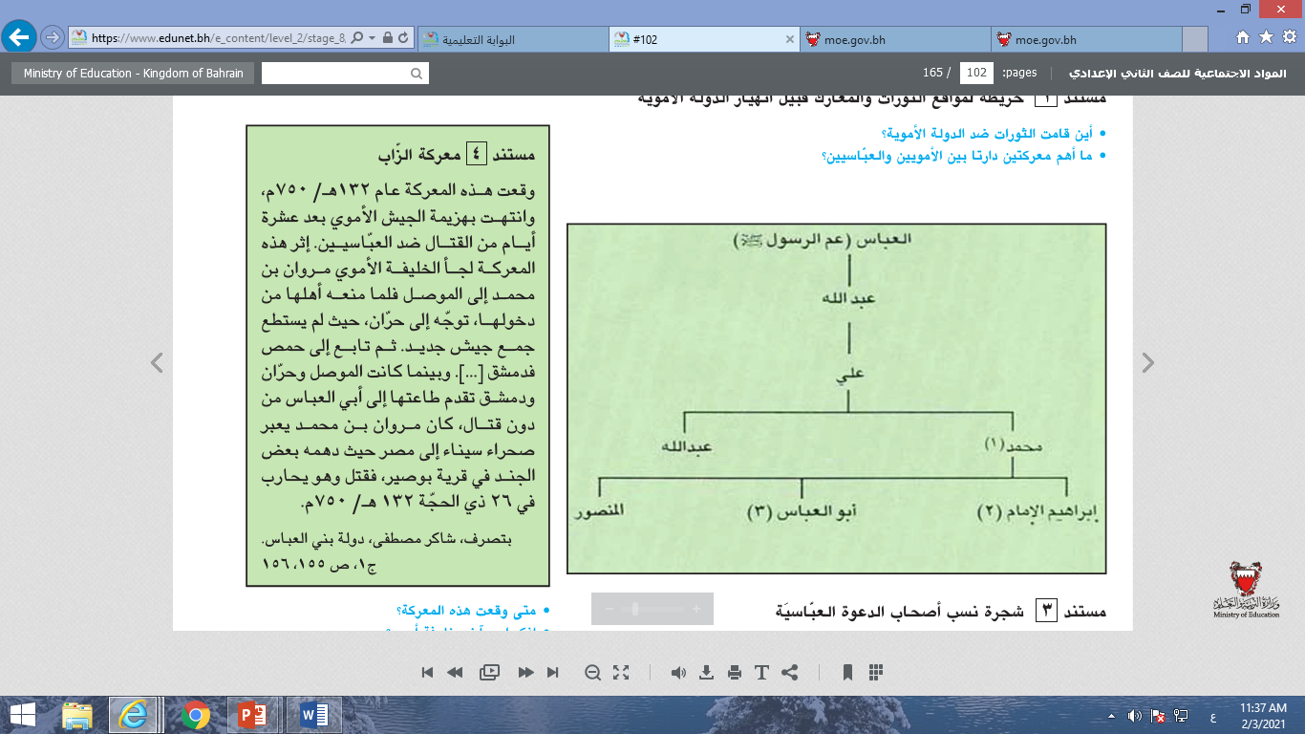
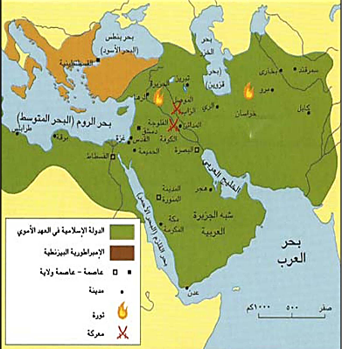
الخلافة العباسية(1)- الدعوة العباسية
النّشاط الثاني: نهاية الدولة الأموية
اقرأ المستندات، ثم أجب عن الأسئلة التالية:
أين قامت الثورات ضد الدولة الأموية؟
ما أهم المعارك التي دارت بين الأمويين والعباسيين؟
أذكر أسم آخر خليفة أموي، وأين قتل؟
وزارة التربية والتعليم –الفصل الدراسي الثاني 2020-2021م

Slide 8
الخلافة العباسية(1)- الدعوة العباسية
إجابة النّشاط الثاني
إجابة السؤال الأول
قامت الثورات ضد الأمويين في مَرو عاصمة خراسان.
إجابة السؤال الثاني
أهم المعارك هي معركة الزاب ومعركة الفلوجة.
إجابة السؤال الثالث
آخر خليفة هو مروان بن محمد وقُتل في صحراء سيناء.
وزارة التربية والتعليم –الفصل الدراسي الثاني 2020-2021م

Slide 9
الخلافة العباسية(1)- الدعوة العباسية
نهاية الدولة الأموية
بعد انصراف الخليفة الأموي مروان بن محمد إلى محاربة الخارجين عن سلطته في الشام والجزيرة، انتهز أبو مسلم الخُراساني الفرصة فسيطر على مدينة مَرو (عاصمة خراسان).
وجه أبو مسلم الخراساني جيشًا إلى العراق حيث انتصر على الوالي الأموي في معركة الفلوجة سنة 132هـ/749م. وفي تلك الأثناء اكتشف الخليفة مروان بن محمد سر الدعوة العباسية، فقبض على إبراهيم بن محمد وأمر بقتله. فانتقل أخوه أبو العباس إلى الكوفة ومعه أهله حيث بويع بالخلافة عام 132هـ/750م.
وزارة التربية والتعليم –الفصل الدراسي الثاني 2020-2021م

Slide 10
الخلافة العباسية(1)- الدعوة العباسية
نهاية الدولة الأموية
أول ما قام به أبو العباس الملقب بالسفاح، إرسال جيش إلى الشام بقيادة عمه عبدالله بن علي. فلقيه مروان بن محمد بجيش غالبيته من القيسيين. وجرت معركة طاحنة بين الطرفين على نهر الزاب سنة 132هـ/ 750م. هزم فيها الخليفة الأموي الذي تراجع إلى الشام ثم إلى مصر حيث قتل.
كانت معركة الزاب حاسمة بالنسبة للخلافة الأموية فقد انهارت هذه الخلافة بعد مضي حوالي تسعين عامًا على قيامها. وانتقل مركز الحكم من الشام إلى العراق، حيث بدأ عهد جديد هو عهد الخلافة العباسية، وكان أبو العباس (( السفاح )) أول خلفائها.
وزارة التربية والتعليم –الفصل الدراسي الثاني 2020-2021م

Slide 11
الخلافة العباسية(1)- الدعوة العباسية
أسئلة التقويم
ضع علامة () بعد العبارة الصحيحة، وعلامة (×) بعد العبارة الخطأ فيما يأتي:
السؤال الأول
قامت الدولة العباسية في سنة 132ه. ( )
بدأت الدعوة السرية للعباسيين في بلدة الحميمة. ( )
أول خلفاء بني العباس هو محمد بن علي الذي يعود نسبه إلى العباس بن عبد المطلب. ( )
المعركة الفاصلة بين العباسيين والأمويين هي معركة الزاب. ( )
علّل: كانت ولاية خراسان مركزاً للدعوة العباسية.
السؤال الثاني
وزارة التربية والتعليم –الفصل الدراسي الثاني 2020-2021م

Slide 12
الخلافة العباسية(1)- الدعوة العباسية
الإجابة
ضع علامة () بعد العبارة الصحيحة، وعلامة (×) بعد العبارة الخطأ فيما يأتي:
إجابةالسؤال الأول
قامت الدولة العباسية في سنة 132ه. (  )
بدأت الدعوة السرية للعباسيين في بلدة الحميمة. (  )
أول خلفاء بني العباس هو المنصور بن عبدالله الذي يعود نسبه إلى العباس. ( × )
المعركة الفاصلة بين العباسيين والأمويين هي معركة الفلوجة. ( × )
وزارة التربية والتعليم –الفصل الدراسي الثاني 2020-2021م

Slide 13
الخلافة العباسية(1)- الدعوة العباسية
الإجابة
علّل: كانت ولاية خراسان مركزاً للدعوة العباسية.
إجابةالسؤال الثاني
بعدها عن مركز الخلافة الاموية في دمشق.
وجود عدد كبير من الموالي خصوم الامويين فيها.
استفحال الصراع فيها بين القبائل اليمينة والقيسية.
وزارة التربية والتعليم –الفصل الدراسي الثاني 2020-2021م

Slide 14
الخلافة العباسية(1)- الدعوة العباسية
انتهى الدّرسُ
وزارة التربية والتعليم –الفصل الدراسي الثاني 2020-2021م

